Slide 1
气体动理论基础（二）
主讲 于一

Slide 2
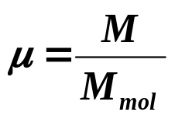
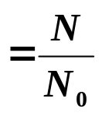


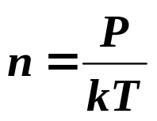
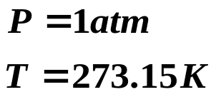
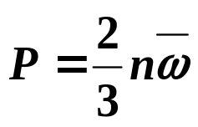
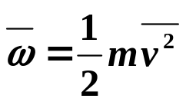
回顾
一、理想气体的状态方程： ，适用条件: 1）、理想气体；
2）、平衡态
理想气体的状态方程也可表示为
在标准状态下，任何气体（不管分子结构如何）的分子数密度n 相同。
二、理想气体的压强公式：
1）、 为气体分子平均平动动能，是一个统计平均值；
2）、压强具有统计平均意义。

Slide 3
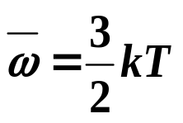



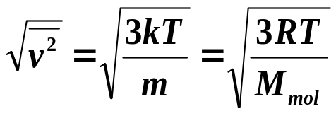

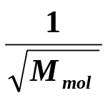
三、温度与平均平动动能的关系：
1）、T也有统计平均的意义。2）、 与气体分子的种类无关，只与
T有关。3）、对单原子分子 （只有平动）；对二原子以上气体分
子， 只是 的一部分。
四、方均根速率：
1）、对同类气体分子，方均根速率之比就是 之比；
2）、在T一定的情况下，方均根速率之比就是 之比。

Slide 4
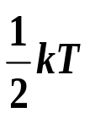
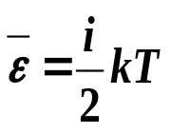
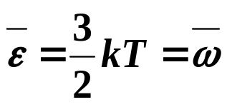
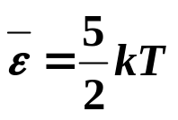


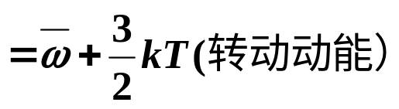
五、能量按自由度均分原理：
在平衡状态下，由于气体分子无规则运动的结果，可推论，任何一种可能的运动都不会比另一种可能的运动占有优势，机会是完全均等的。而且平均说来，无论何种运动相应于每一个可能自由度的平均动能都相等。这一能量分配所遵循的原理称为能量按自由度均分原理。
分配到每一个可能自由度的动能为
一个理想气体分子的平均总动能：
i为平动、转动的自由度之和
对单原子气体分子：
对双原子气体分子：
对三原子或三原子以上气体分子：

Slide 5
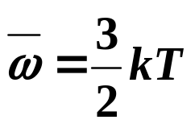
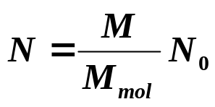
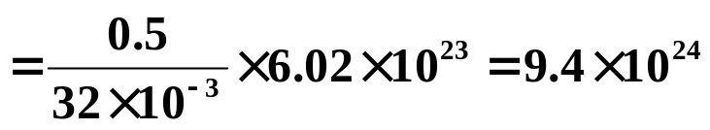
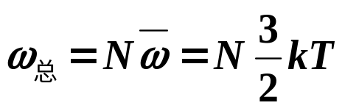
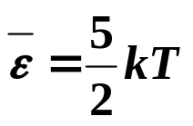
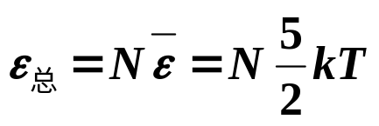
例1、在标准状态下，总质量M=0.5kg的氧气的平动动能是多少？总动能又是多少？（在标准状态下，P=1atm，T=273.15K）
解：注意区分氧气和氧气分子。
0.5kg的氧气的总分子数
氧气的平动动能：
氧气的总动能：
氧气分子的平均平动动能：
氧气分子的平均动能：

Slide 6
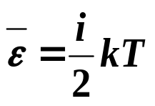
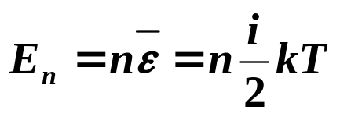
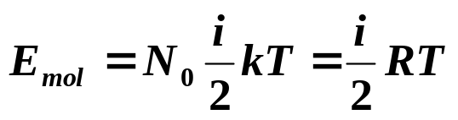
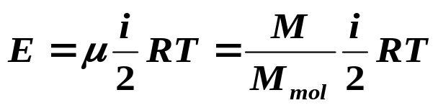
六、理想气体的内能 E
气体的内能：气体分子的动能量及分子与分子间相互作用的势能的总和
理想气体的内能——气体分子各种运动能量的总和。
每一个理想气体分子的平均总动能量
i表示平动和转动的自由度之和
因此
单位体积内理想气体的内能
1mol理想气体的内能
μmol理想气体的内能
（8.1）
（8.2）
（8.3）

Slide 7
思考题：气体的内能与力学中的机械能有什么区别？
气体的内能是分子热运动的能量，它是物质的微观运动形式，
机械能是大量气体分子组成的宏观物体与外界物体发生宏观的相
对位移时的能量。是物质的宏观运动形式。例：一装有大量气体
分子的容器静止在地球表面上时，大量气体分子构成的物体的机
械能为零（选势能零点在地球表面）。但物体内部的分子仍然在
运动着和相互作用着，内能永远不会为零。

Slide 8

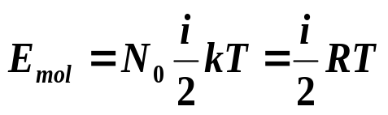
（8.1）
（8.2）
（8.3）
上式表明：对于给定的某种理想气体，其内能完全取决于气体的热力学温度。
理想气体的内能是温度的单值函数
i、μ或M一定

Slide 9
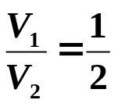


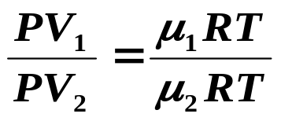
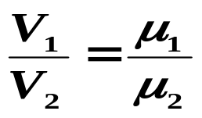


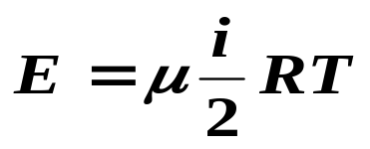
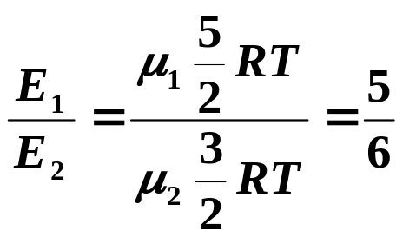
例2、在标准状态下，若氧气（视为刚性双原子分子的理想气体）和
氦气的体积比 ，求其内能之比。
解：理想气体的状态方程 ，现用下标1表示氧气，用下标2表示氦气
所以
即：
（8.3）
因此有

Slide 10





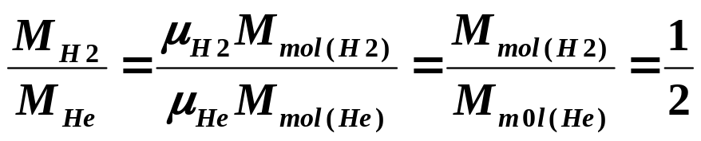
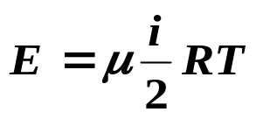
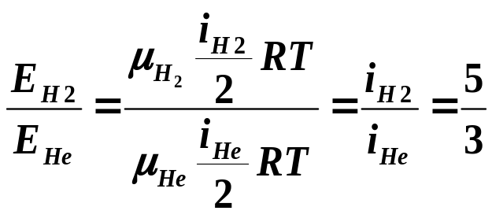
例3、当氢气和氦气的压强、体积和温度都相等时，求它们的质量比和内能比。
解：理想气体的状态方程
所以
因此质量比
由（8）式
因此，两者内能比

Slide 11
七、Maxwell 分子速率分布定律
处于平衡状态下的一种气体，各个分子各以不同的速率沿各个方向
运动着，前面提到的方均根速率只是分子速率的一种统计平均值，且
由于互相碰撞，每个分子的速度大小和方向也不断地变化，有时大于
方均根速率,有时小于方均根速率，因此，个别分子的运动情况完全
是偶然的，是不容易且不必要掌握的，然而，从大量分子的整体来看，
在平衡状态下，分子速率却遵循着一个完全确定的统计性分布规律。
有关规律是1859年由Maxwell应用统计概念首先导出的。

Slide 12
怎样研究平衡状态下气体分子速率分布情况呢？
可把速率分成若干相等的区间，如0—100m/s;100m/s--200m/s，所
谓研究分子速率的分布情况，就是要知道，气体在平衡状态下，分
布在各个速率区间之内的分子数，各占分子总数的百分率是多少。
为了便于比较，将各区间取的相等，从而知道，大部分分子分布在
哪一个区间之内。
所取得速率区间愈小，有关分布的知识就愈详细，对分布情况的
描述也就愈精确。

Slide 13


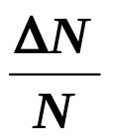
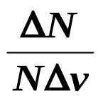
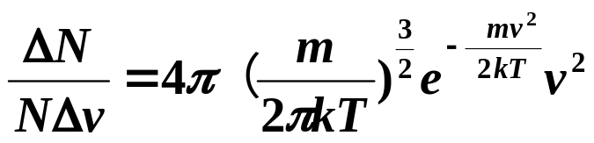

现约定：N ——气体总分子数
——具有 速率区间内速率值的分子数
——具有 速率区间内的分子数占总分子数的百分比。
——某单位速率区间内的分子数占总分子数的百分比。
Maxwell指出：在热力学温度T时，处于平衡态的给定气体中，某单位速率区间内的分子数占总分子数的百分比，可用下式表示：
m为定值
T为定值
Maxwell分子速率分布函数

Slide 14
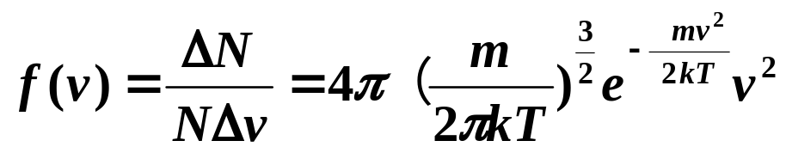


f(v)就代表某单位速率区间的分子数占总分子数的百分率
因此，不同的 ， 不一样，就表明 附近单位速率区间内的分子数占总分子数的百分比不一样。所以， 的数值是大是小，就表示在这一单位速率区间内的分子数是多是少。

Slide 15


例如在标准状态下，某给定气体 f(50) < f(200)，
这表明N个分子中，具有199.5m/s-200.5m/s速率区间值的分子
数占总分子数的比率大于具有49.5m/s-50.5m/s速率区间值的分子
数占总分子数的比率。

Slide 16

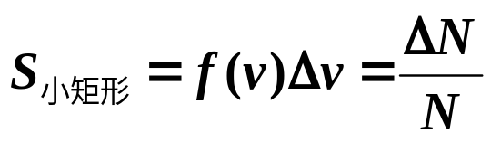

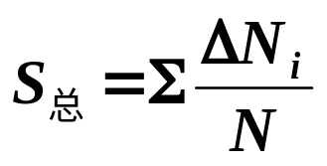

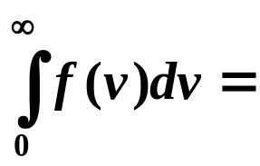



若以v为横坐标，f(v)为纵坐标，由下式可得平衡态下气体分子速率分布的直观图像。
教材201页图
具有v-v+∆v速率区间内的分子数占总分子数的百分比。
v
v
V+Δv
图（a ）
曲线下的面积表明的是具有0— 速率区间的分子数占总分子数的百分率

Slide 17
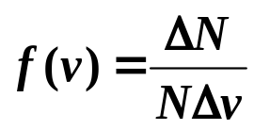
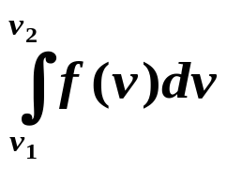
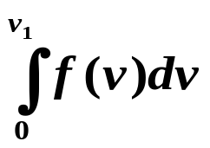
0
v
v1
v2
想想看： 的物理含义是什么？
具有V1-V2 速率区间速率值的分子数占总分子数的百分率
的物理含义是什么？
具有0-V1 速率区间速率值的分子数占总分子数的百分率

Slide 18
现在来讨论平衡状态下，气体分子速率分布具有什么性质：
1、气体分子速率分布的特点
0
v2
v3
v
v1
v4
具有很大速率和很小速率的分子数较少，因为对应于速率很大或很小时的f(v)小，表明在v附近单位速率区间内的分子数占总分子数的百分比小。具有中等速率的分子数百分率却很高。

Slide 19


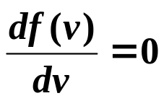
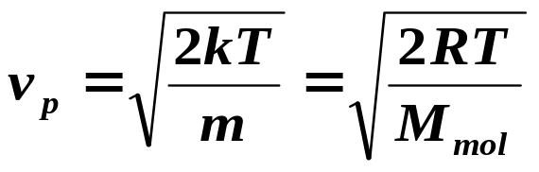
2、最可几速率（最概然速率）
v
vp
最可几速率
图（b ）
（9）
最可几速率物理意义可从两个角度考虑
（1）对个别分子而言，按概率表述为：某一分子的速率取含有Vp的那个速率区间内的值的概率最大。
（2）对大量分子N而言，在一定温度下，气体分子在含有Vp的那个单位速率区间内的分子数占总分子数的百分比最大。

Slide 20
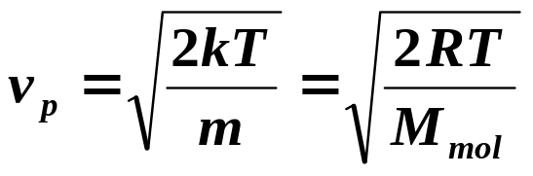

3、同一气体在不同温度下分子速率分布情况
73K
（9）
273K
定值
1273K
0
v
vp
vp
vp
T增大，Vp增大，
f(vp)变小
图中曲线下总面积是不变的。所以，分布曲线在宽度增大的同时，高度降低，整个曲线将显得平坦些。

Slide 21

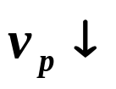
4、同一温度下不同质量的气体分子速率分布情况
当T一定时
气体1
Vp1< Vp2
气体2
m 1 > m2或Mml1>Mmol2
0
v
vp1
vp2
同一温度（如T=273k）下不同质量的气体分子速率分布情况
在T一定时，不同种类的气体，随着气体分子的质量增大，速率分布曲线中的vp向量值减小的方向迁移(左移），所以，分布曲线宽度变窄，高度增大，即曲线随分子质量变大而左移。

Slide 22
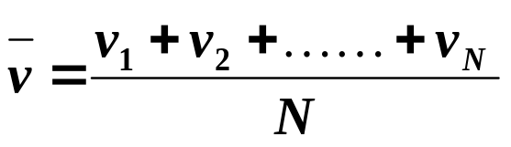
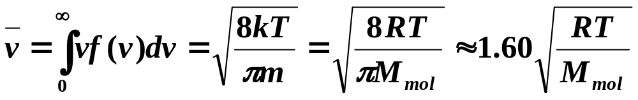
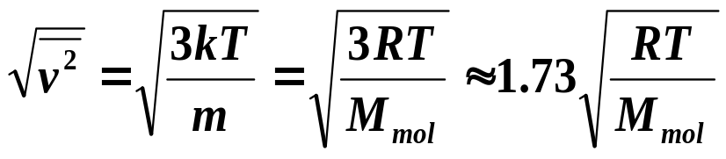



5、比较三种速率
1)平均速率
按统计的观点，平均速率
(10)
2)方均根速率
（6）
3）、最可几速率
（9）
v
vp
v

Slide 23
八、简介分子碰撞和平均自由程
研究分子碰撞是气体分子运动论的重要问题之一
气体分子在任意两次相继碰撞之间，每个分子自由走过的路程称为自由程。
对个别分子，由惯性支配的自由程时长时短，并没有一定的量值，但在给定的气体状态下，由于大量分子无规则运动的结果，分子自由程遵从完全确定的统计分布规律。
我们可采取统计平均的方法求出一秒钟内一个分子和其他分子碰撞的平均次数——平均碰撞次数，以及每两次碰撞间一个分子的平均路程——平均自由程

Slide 24










一秒钟内一个分子和其他分子碰撞的平均次数——平均碰撞次数 Z
每两次碰撞间一个分子的平均路程——平均自由程
Maxwell从理论上导出 ：
（11）
因为
所以
（12）
由于
（11）；
（12）
即当P一定时，
正比于 ； 正比于T。

